Slide 1
2D 게임 프로그래밍
FINAL 프로젝트 발표
2022182033 이현진

Slide 2
[개발 진척도]
내용 목표 범위 실제 개발 완료 범위 진척도
============================================================================
맵 1층, 2층, 연구실 8개 100% 100%
캐릭터 컨트롤러 좌우상하 구현 100% 100%
게임 코어 기능 좀비와 충돌 100% 100%
모델링 캐릭터(1) + 좀비(2) 캐릭터(1) + 좀비(1) 66%
아이템 은신, 대쉬, 후레쉬 후레쉬 33%
사운드 bgm, 아이템(3), 좀비 bgm 20%
애니매이션 걷기 100% 100%

Slide 3
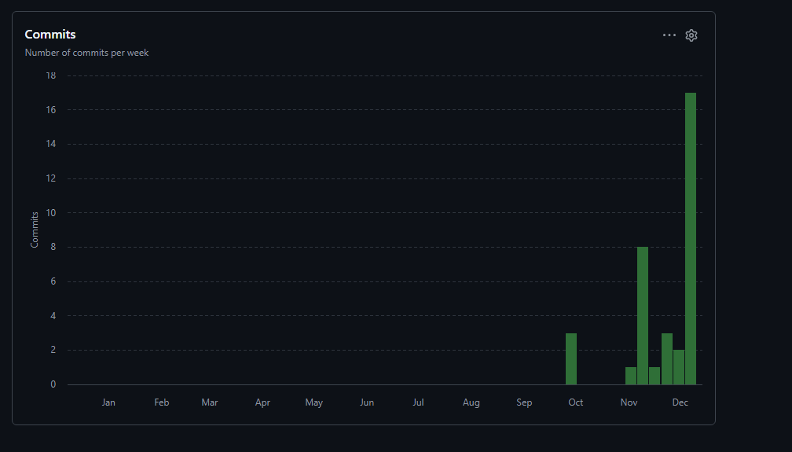
COMMIT
9/28 – 3 commits
11/2 – 1 commit
11/9 – 8 commits
11/16 – 1 commit
11/23 – 3 commits
11/30 – 2 commits
12/7 – 17 commits

